Slide 1

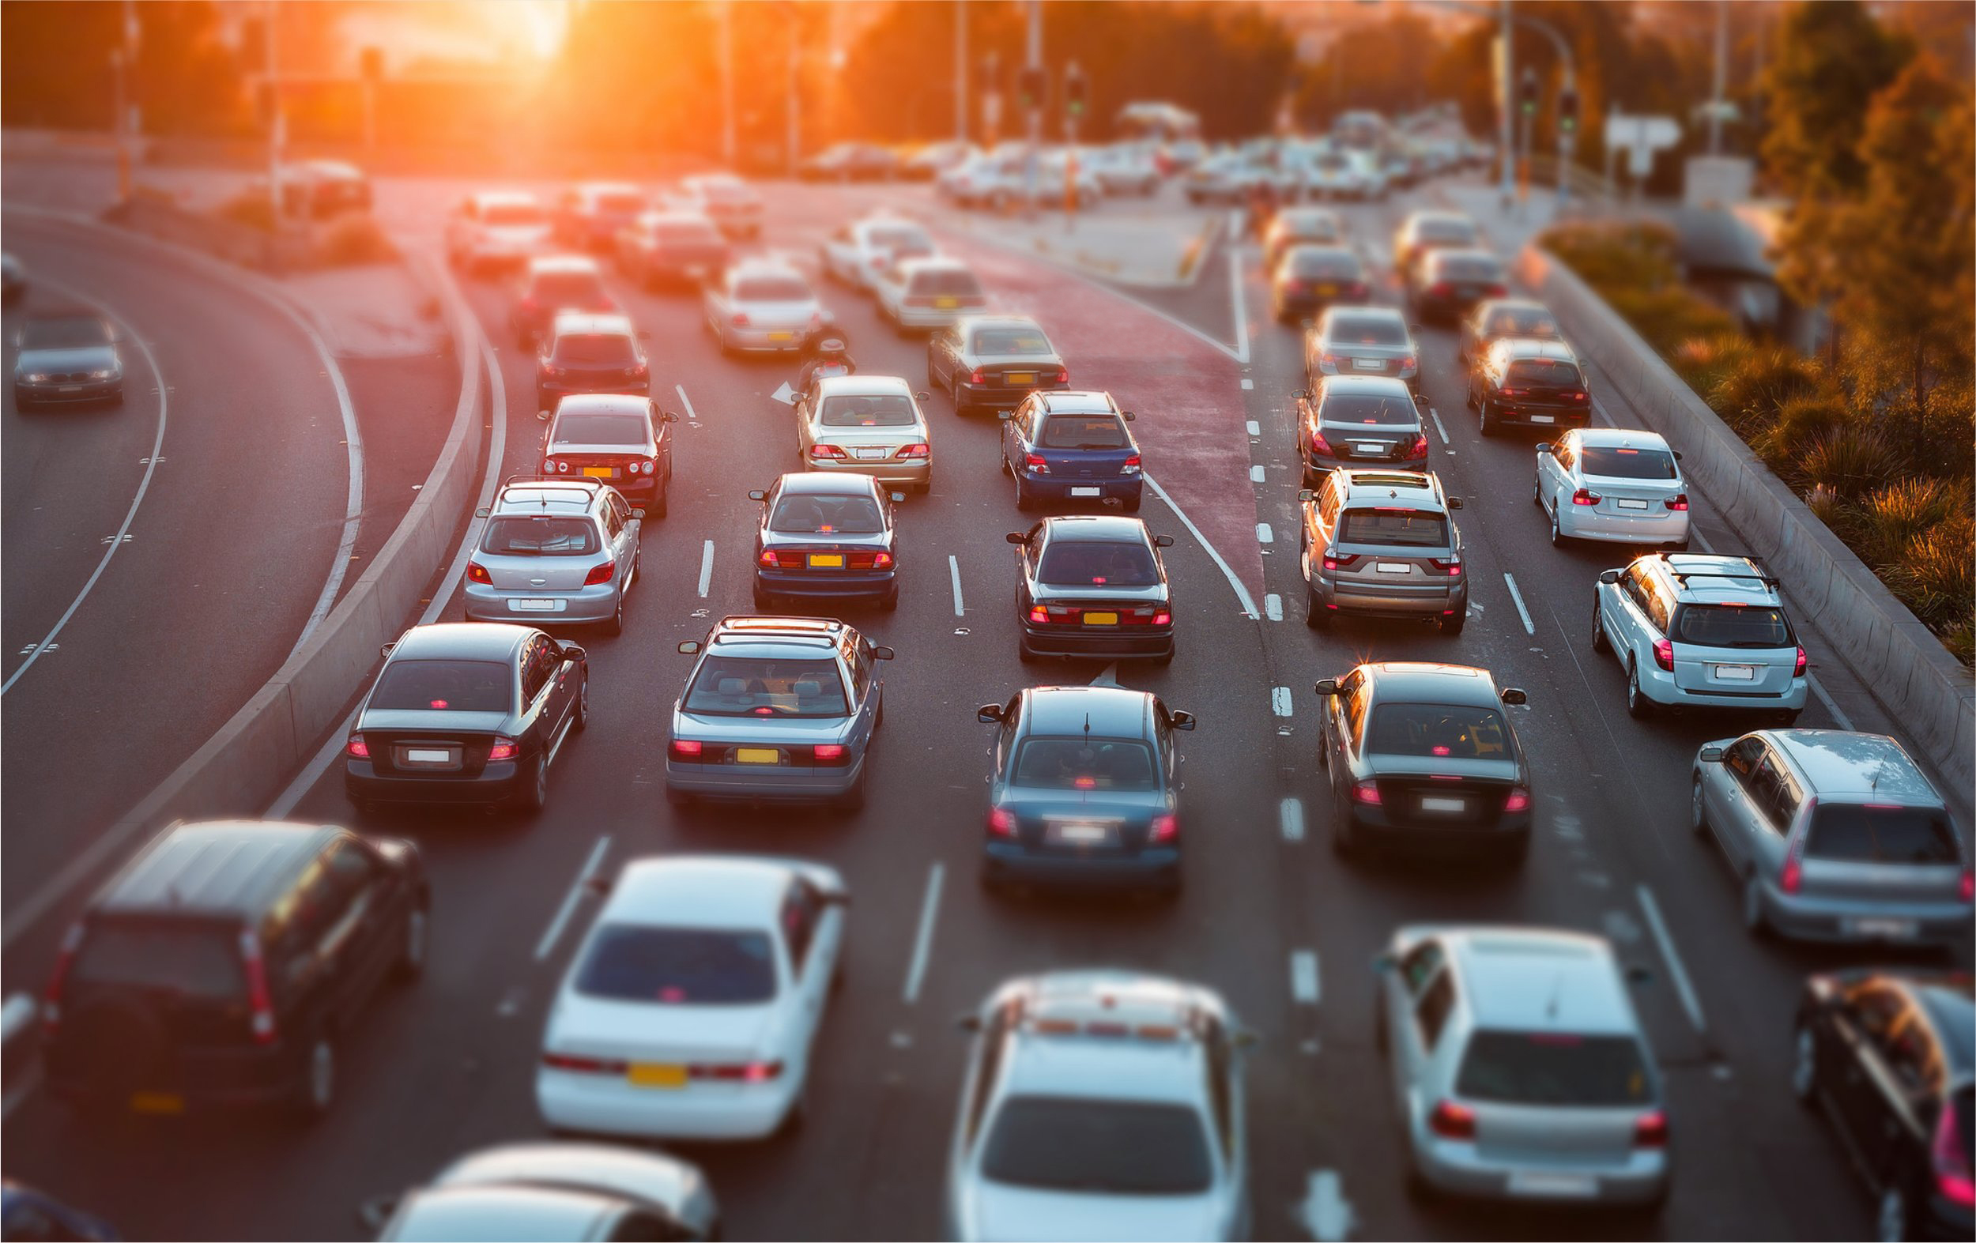
Techniques d’analyse exploratoire des données pour la prédiction des flux de trafic : approches univariées, bivariées et multivariées
Réalisé par : AQACHTOUL ABDERRAHMANE
Responsable: Pr. Sabiri Mohamed

Slide 2
01
Introduction
Table des matières
02
Méthodologie
03
Résultats
04
Conclusion

Slide 3
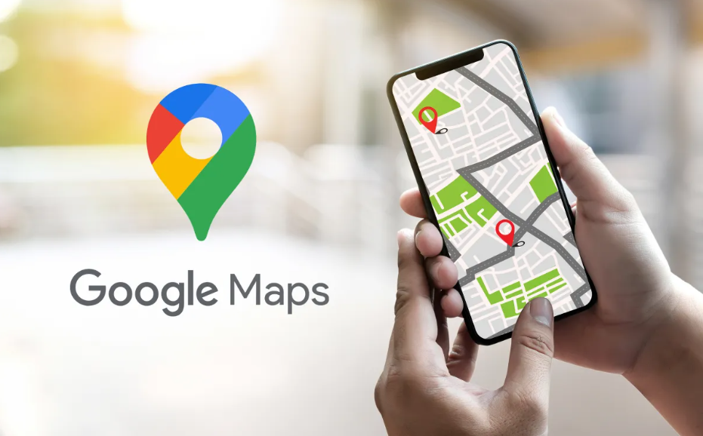
Introduction
Embarquons pour ce voyage dans le domaine de la prédiction du trafic. Avec une histoire s’étendant sur plus d’un demi-siècle, ce domaine a exploré les prévisions à court et à long terme, envisageant les conditions de circulation de quelques minutes à des semaines entières à l’avance. De l’évaluation des embouteillages et des flux de trafic à l’estimation des temps de trajet, l’arsenal prédictif englobe divers outils, notamment les réseaux de neurones récurrents, les LSTM et les GRU. Notamment, même des plateformes comme Google utilisent ces techniques pour anticiper les durées de voyage, ce qui reflète la nature captivante de ce domaine qui a fait l’objet de recherches approfondies.
Notes:
So yeah, let's start. Traffic Traffic prediction is a quite well-known topic. Research on traffic prediction started more than 50 years ago. We can try to predict traffic in the short term, so try to predict what may happen in 10 or 15 minutes ahead, or we can try to do long-term traffic prediction, so predict what may be the state of traffic next day or next week at the same time of day, for example.
And we can try to predict traffic congestion, so traffic flow number of cars driving through a given road segment. We can also try to predict travel times. So travel times is something which is predicted, for example, by Google service when we want to find optimal routes, then each time Google not only analyzes current traffic data and historical traffic data, but also try to forecast short-term travel times. So usually good tools to make such traffic predictions are Recurrent Neural Networks, LSTMs or GRU. There are a lot of research papers on this topic, and it is indeed a very interesting topic.

Slide 4

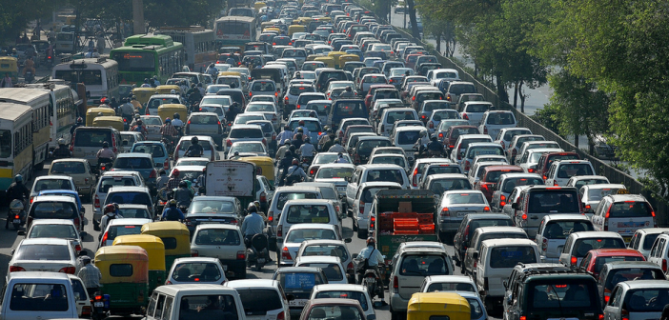
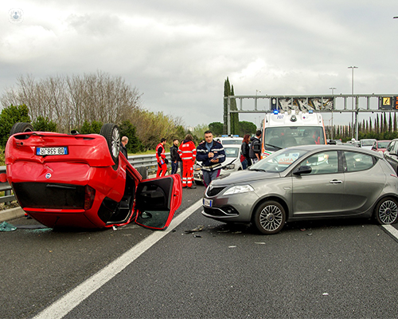
Introduction
Problematic
Les conducteurs des 7 plus grandes villes polonaises perdent chaque année ~4 milliards de zlotys en raison des embouteillages
1,3 million de personnes meurent chaque année dans des accidents de voiture 20 millions sont blessées
Notes:
So right now, thousands of drivers in Warsaw stay in traffic jams, losing, wasting time, money.0:00:43And it is estimated that drivers in seven largest Polish cities lose yearly almost 4 billion Polish zloty because of traffic jams. Also, more than 1 million people each year die in car accidents and about 20 million are wounded.

Slide 5

Introduction
Solutions:
EDA
Univariate Analysis
Bivariate Analysis
Multivariate Analysis
Artificial intelligence
Machine learning
Deep learning

Slide 6
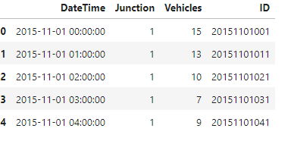
Méthodologie
1. Acquisition du jeu de données
Ce jeu de données est un ensemble de numéros de véhicules à quatre carrefours à une fréquence horaire. Le fichier CSV offre quatre fonctionnalités :
DateTime
Junctions
Vehicles
ID
Le tableau ci-dessous présente un extrait de la base de données :

Slide 7
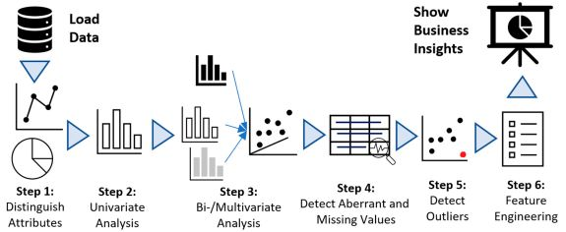
Methodology
2. Analyse exploratoire des données (EDA) :
Analyse exploratoire des données (EDA) est utilisé par les scientifiques des données pour analyser et étudier des ensembles de données et résumer leurs principales caractéristiques, en utilisant souvent des méthodes de visualisation des données.

Slide 8
Méthodologie
2. Analyse exploratoire des données (EDA) :
01
Univariate
Il n’y a qu’une seule variable fiable.
EDA
02
Bivariate
la relation entre les deux variables.
03
Multivariate
lorsque plus de deux variables doivent être analysées simultanément.

Slide 9
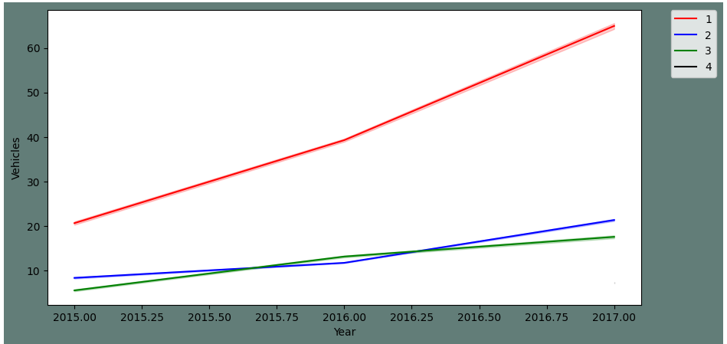
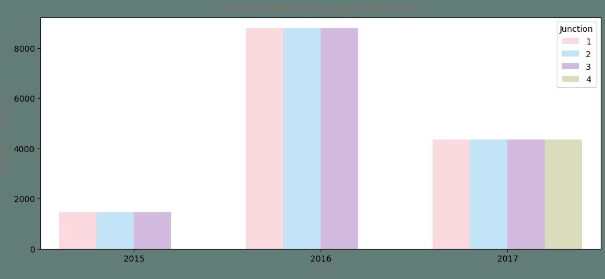
Méthodologie
2. Analyse exploratoire des données (EDA) :
Après avoir appliqué les techniques d’eda sur notre jeu de données, voici quelques résultats :

Slide 10
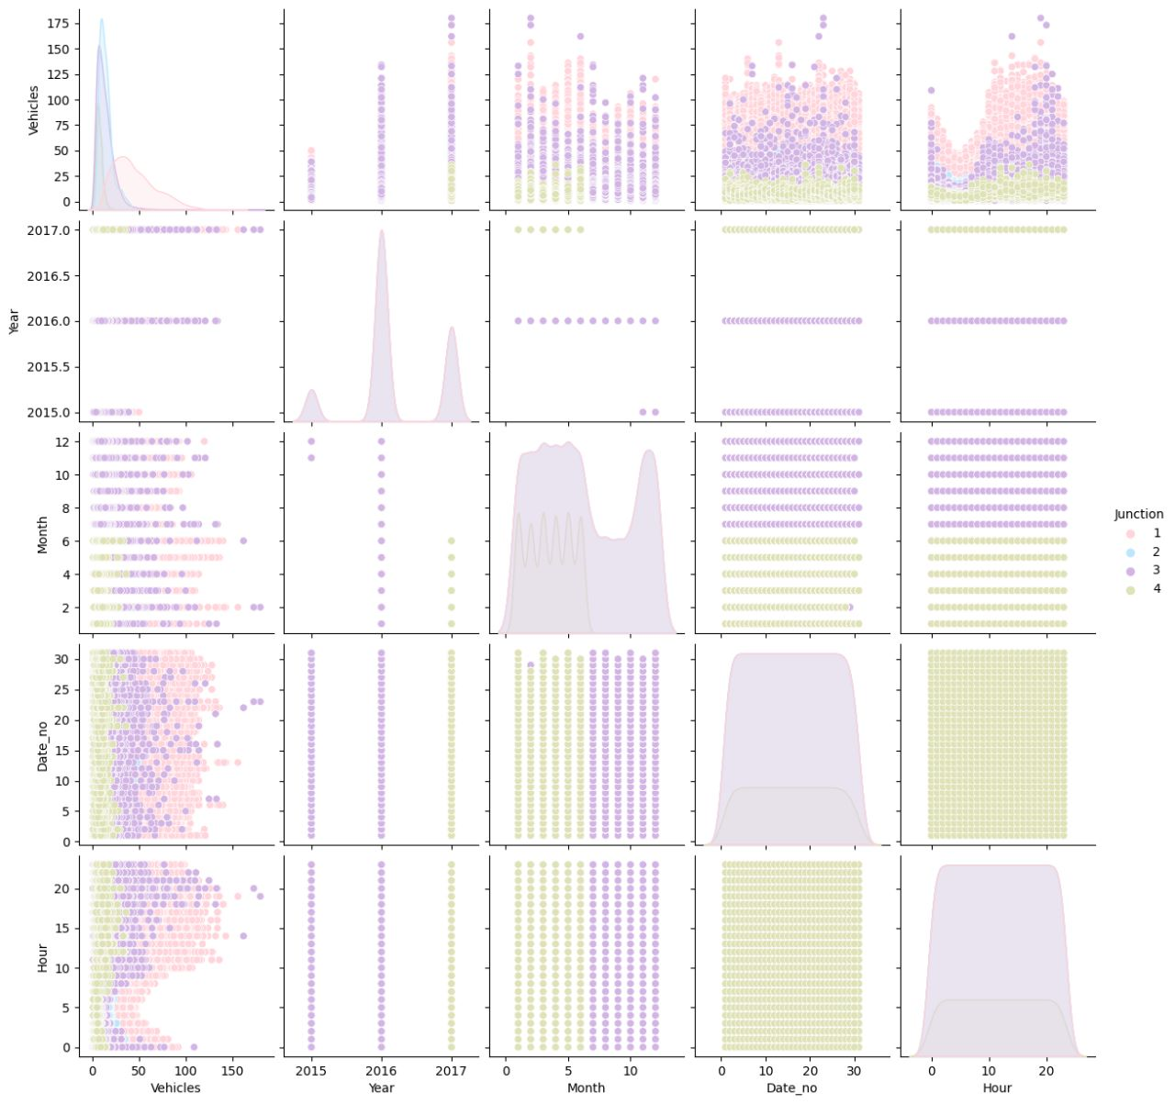
Méthodologie
2. Analyse exploratoire des données (EDA) :
Après avoir appliqué les techniques d’eda sur notre jeu de données, voici quelques résultats :

Slide 11
Méthodologie
2. Analyse exploratoire des données (EDA) :
D’après les résultats extraits par les techniques d’EDA on peut conclure :
L’étendue des données des quatre jonctions n’est pas la même. Les données fournies pour la quatrième jonction sont limitées à l’année 2017.
La tendance annuelle pour les jonctions un, deux et trois a des pentes différentes.
La jonction numéro un a une saisonnalité hebdomadaire plus forte que les autres jonctions.

Slide 12
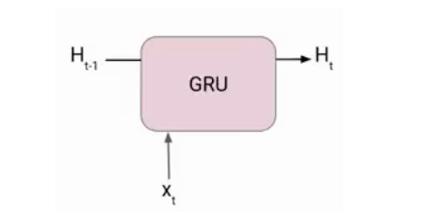
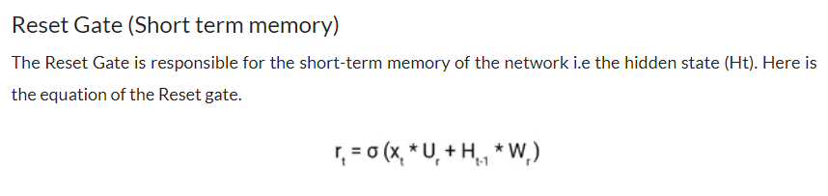
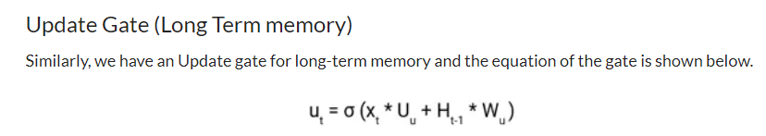
Méthodologie
3. Gated Recurrent Unit (GRU)
Nous avons décidé d’utilizer Gated Recurrent Unit (GRU) pour la construction et l’aménagement de modèles.

Slide 13
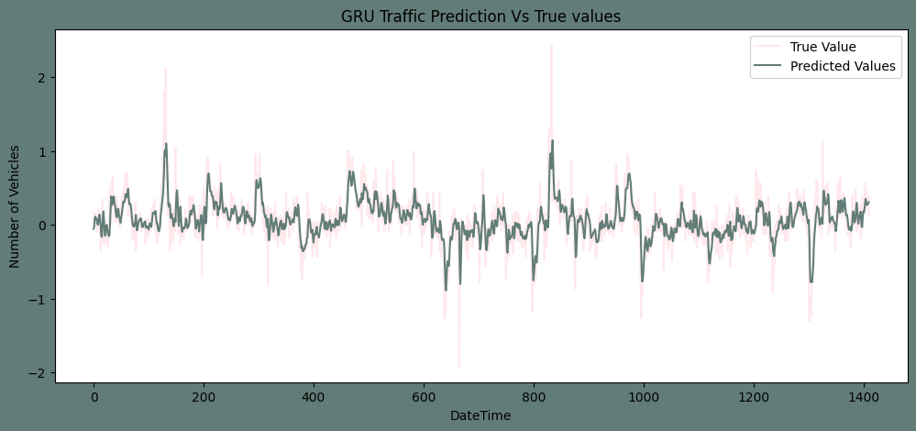
Résultats
Après avoir ajusté les jeux d’apprentissage transformés de quatre jonctions au modèle créé et les avoir comparés aux jeux de test transformés. Voici les résultats obtenus pour les 4 jonctions :

Slide 14
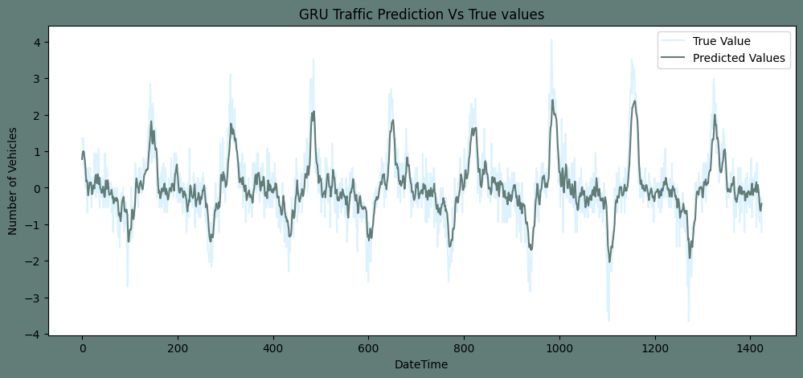
Results
Notes:
We applied the k-means algorithm to cluster participants based on their current status and level of study. The features were current status and level of study, and the target was the cluster label generated by the k-means algorithm. The optimal result of k-means was 6 clusters, and these clusters had different frequencies(see figure 13).

Slide 15
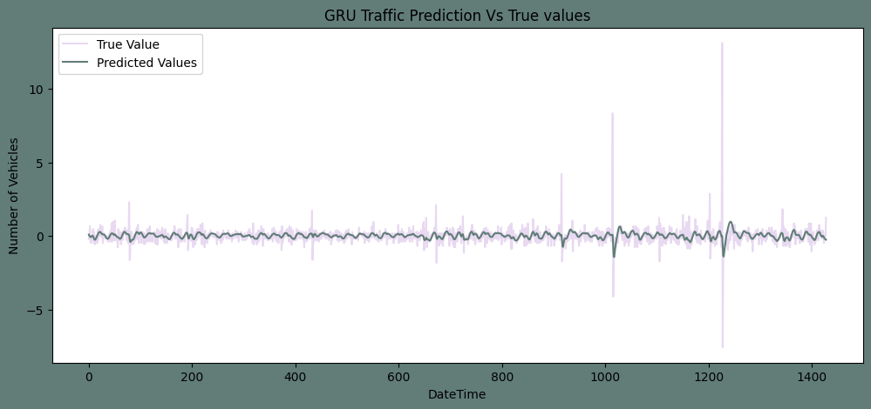
Results
Notes:
We applied the k-means algorithm to cluster participants based on their current status and level of study. The features were current status and level of study, and the target was the cluster label generated by the k-means algorithm. The optimal result of k-means was 6 clusters, and these clusters had different frequencies(see figure 13).

Slide 16
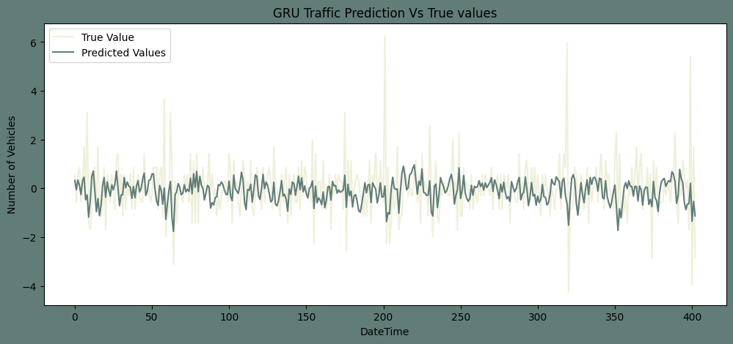
Results
Notes:
We applied the k-means algorithm to cluster participants based on their current status and level of study. The features were current status and level of study, and the target was the cluster label generated by the k-means algorithm. The optimal result of k-means was 6 clusters, and these clusters had different frequencies(see figure 13).

Slide 17
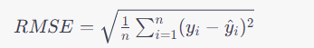
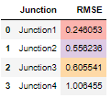
Résultats
RMSE est l’abréviation de Root Mean Square Error (erreur quadratique moyenne) :
Il s’agit d’une métrique couramment utilisée pour mesurer la précision d’une prédiction ou d’un estimateur dans la modélisation statistique et l’apprentissage automatique.
Dans notre cas, voici les résultats :
Notes:
We applied the k-means algorithm to cluster participants based on their current status and level of study. The features were current status and level of study, and the target was the cluster label generated by the k-means algorithm. The optimal result of k-means was 6 clusters, and these clusters had different frequencies(see figure 13).

Slide 18

Conclusion:
Le nombre de véhicules dans la jonction 1 augmente plus rapidement que dans les jonctions deux et trois.
La rareté des données m’empêche de tirer des conclusions à ce sujet.
Le trafic de la Jonction a une saisonnalité hebdomadaire plus forte ainsi qu’une saisonnalité horaire. Alors que d’autres jonctions sont significativement linéaires.
14

Slide 19

Notes:
Notre présentation touche a sa fin je vous remercie pour votre attention vos remarques et questions sont les bienvenues

